Slide 1
PAYGENT
Pagos delegables para personas y agentes de IA
FECHA:
17 Octubre 2026
CIUDAD:
Medellín, Colombia
Notes:
[8 s] Somos Paygent: pagos delegables para personas y agentes de IA, con cualquier señal.

Slide 2

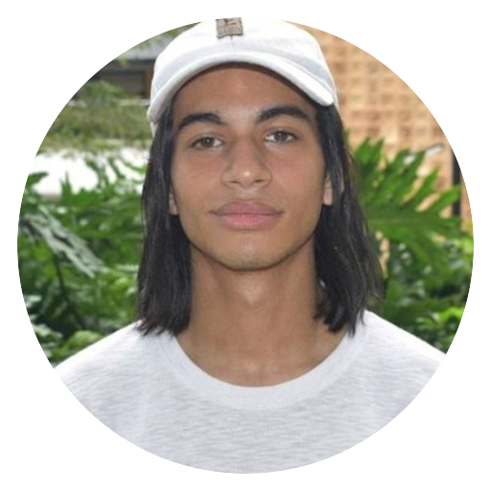
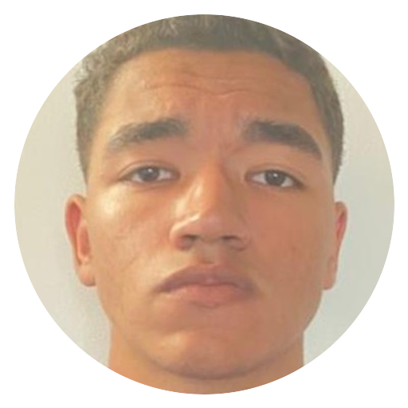
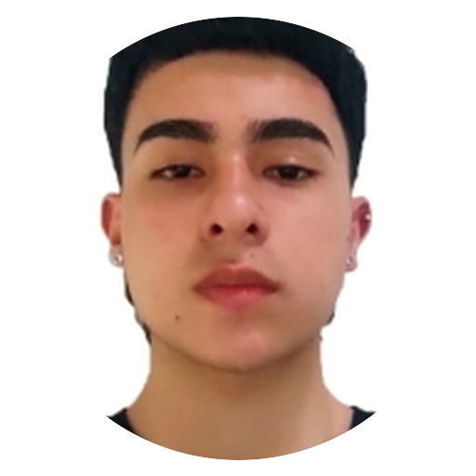
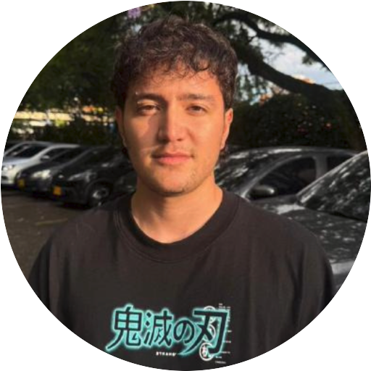
INTRODUCCIÓN DEL EQUIPO
Quiénes construimos Paygent
Roy Sandoval Viera
Luis Angel Seoanes
Carlos Andres Florez
Pedro Jose Gomez
Notes:
[8 s] Somos cuatro, de Medellín. (Nombres.)

Slide 3





EL RETO
Un hijo
trabaja en Texas
$
Su mamá
una vereda de Antioquia
Wallet propia
La persona necesita una cuenta digital
Sin señal no hay pago
Cada pago exige estar en línea, y en la vereda la señal va y viene
Analfebetas digitales
Se requiere tener conocimientos basicos de tecnologia
Notes:
[30 s] Un hijo trabaja en Texas y le manda plata a su mamá en una vereda de Antioquia. El dinero llega; gastarlo no. Allá la señal va y viene, ella usa un celular de teclas y no tiene wallet propia. Y los pagos con IA de Visa, Mastercard o Google asumen smartphone, internet y tarjeta.

Slide 4



QUIÉN ES EL USUARIO
Para quienes el dinero llega, pero pagar no es fácil
Familias que mandan dinero
Desde el exterior; quieren ayudar sin perder el control
Quien lo recibe en el campo
Con señal a ratos, celular de teclas o sin wallet propia
El tendero del pueblo
Cobra con o sin señal; sin wallet, por Puntored a su llave Bre-B
Notes:
[20 s] Es para tres personas: la familia que manda dinero desde lejos y quiere control; quien lo recibe en el campo, con poca señal o un celular básico; y el tendero del pueblo, que cobra aunque no tenga wallet ni datáfono.

Slide 5






LA SOLUCIÓN
Paygent: un permiso de pago que se reparte
El titular firma una vez
Un grant de Open Payments: $300 al mes
Su mamá
Mercado y farmacia · $150
Su celular
Paga sin señal · vale firmado
Un agente
Compra por ella, por SMS
El gateway revisa cada pago: tope, categoría y PIN
El dinero va directo del titular a la tienda
Notes:
[30 s] Paygent es un permiso que se reparte. El titular firma UNA vez en su wallet un grant de Open Payments con tope. Lo reparte en ramas: su mamá, el celular de ella, un agente que compra por ella. Cada pago pasa por el gateway, que revisa tope, categoría y PIN, y el dinero va directo a la tienda.

Slide 6


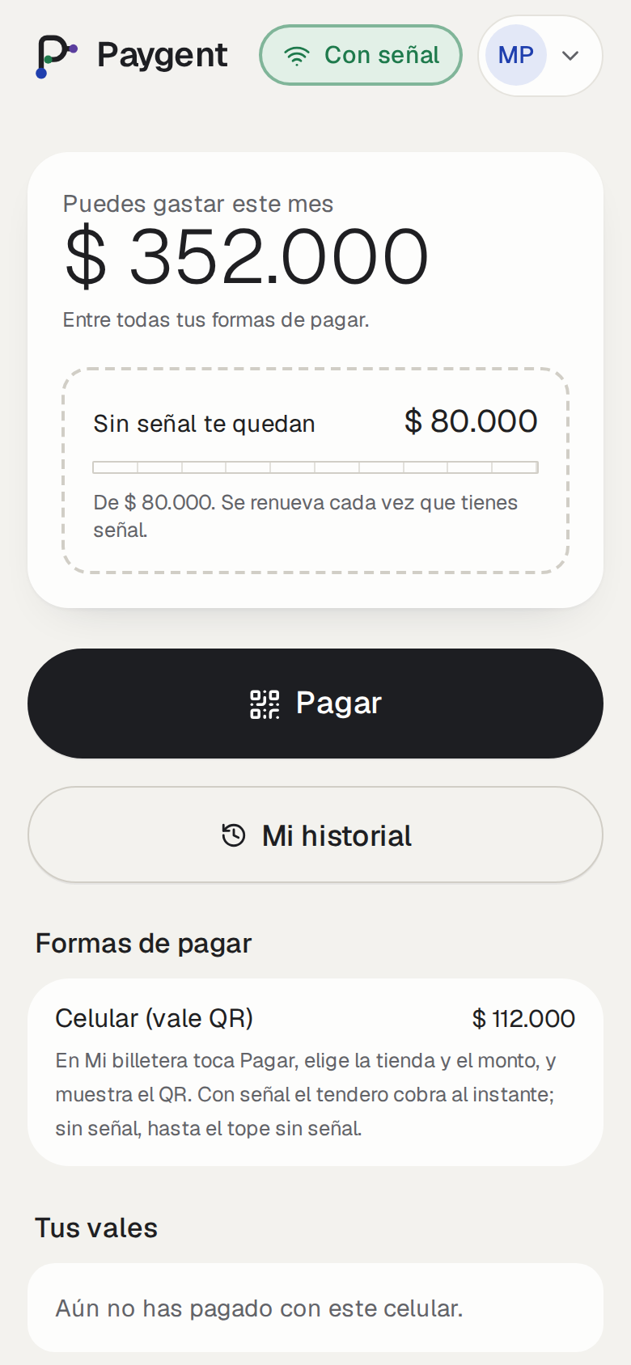
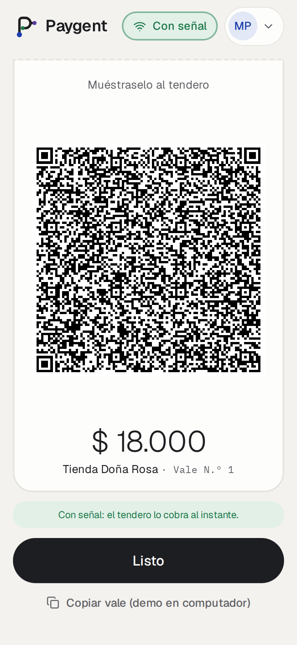
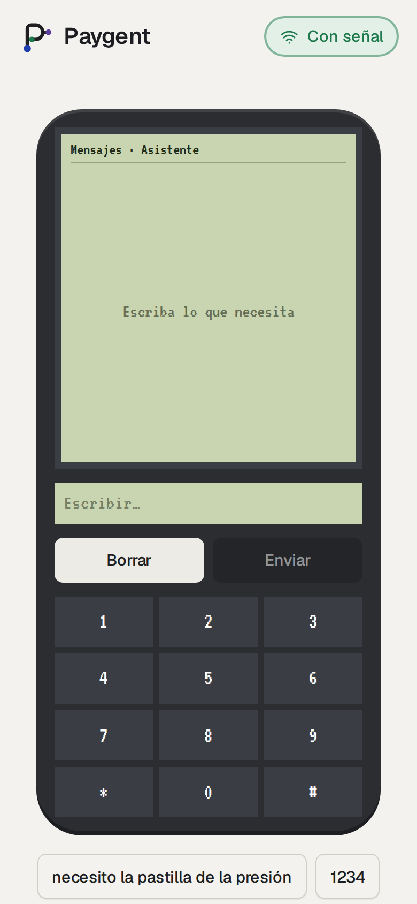










CÓMO SE PAGA
Tres canales, una sola regla: el gateway decide cada pago
Con datos
Sin señal
Por SMS
Muestra el QR
Firma un vale
Escribe lo que necesita
La tienda lo escanea
Se verifica offline
El agente propone
Cobra al instante
Se cobra con señal
Confirma con su PIN
El gateway decide
tope · categoría · PIN
Pago real
directo de la wallet del titular a la tienda
Queda en la libreta
con su porqué

Slide 7







POR QUÉ IMPORTA
Pagar se vuelve fácil, accesible e inclusivo para quien hoy queda por fuera
Más fácil
Más accesible
Más inclusivo
Un solo permiso para toda la familia
Paga aunque no haya señal
Quien recibe no necesita wallet ni cuenta
Pagar es mostrar un QR o escribir un SMS
Sirve en un celular de teclas: el agente entiende lo que escribe
El tendero cobra por Puntored con su llave Bre-B
Y nadie retiene el dinero: cada pago va directo de quien lo envía a la tienda

Slide 8



LO QUE NO EXISTÍA
Tres piezas nuevas sobre Open Payments
Delegar un permiso de pago
Hoy: un grant es de una sola persona
Paygent: se reparte en ramas firmadas, cada una con su tope
Pagar sin señal
Hoy: cada pago exige estar en línea
Paygent: vales firmados que se verifican offline y se cobran después
Agentes que pagan con reglas
Hoy: un agente con tu tarjeta no tiene freno
Paygent: pagan entre agentes y por SMS, solo dentro de su rama

Slide 9







CÓMO USAMOS OPEN PAYMENTS
Un permiso una vez; después, cada pago es real
UNA VEZ
Grant GNAP
debitAmount + interval
Aprueba en su wallet
consentimiento interactivo
Mandato raíz
token con el tope
CADA PAGO
Incoming
en la wallet de la tienda
Quote
el débito real
Outgoing
con el token del titular
Llegó
y queda en la libreta
Notes:
[25 s] Open Payments de verdad: un grant GNAP interactivo con debitAmount e interval es el mandato raíz. Cada pago es incoming en la tienda, quote con el débito real y outgoing con el token del titular.

Slide 10
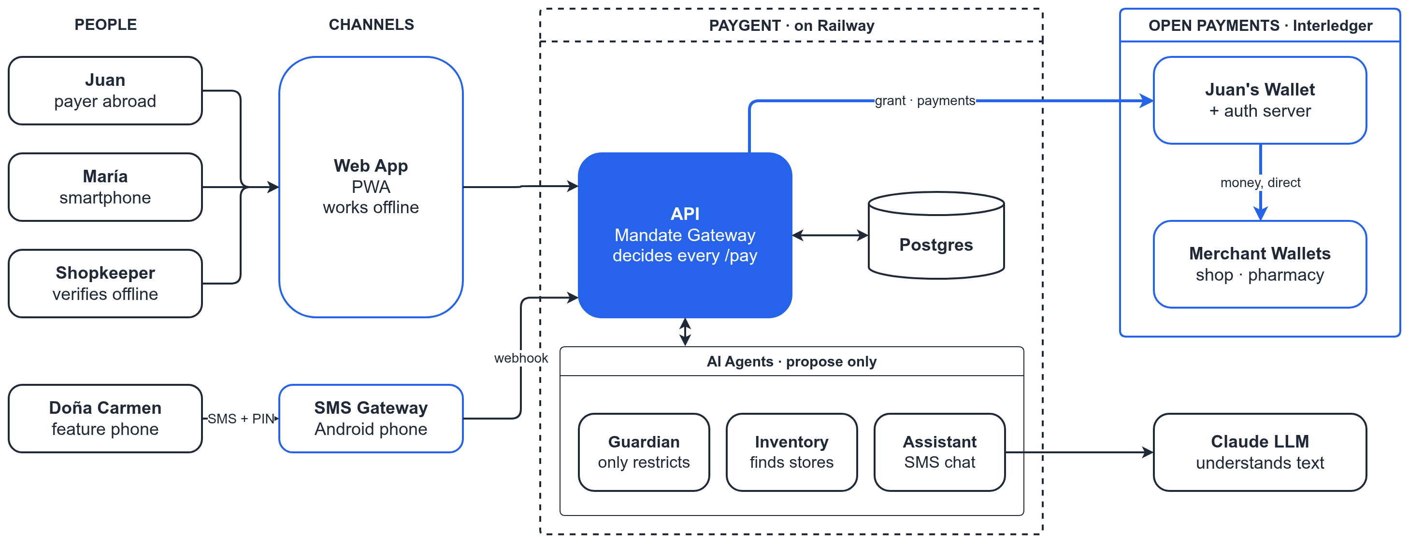
ARQUITECTURA
Un solo lugar decide cada pago: el gateway de mandatos
Notes:
[15 s] Todo pago pasa por un solo lugar, el gateway. Los agentes solo proponen: no tienen llaves ni dinero. El dinero va de la wallet del titular al comercio.

Slide 11
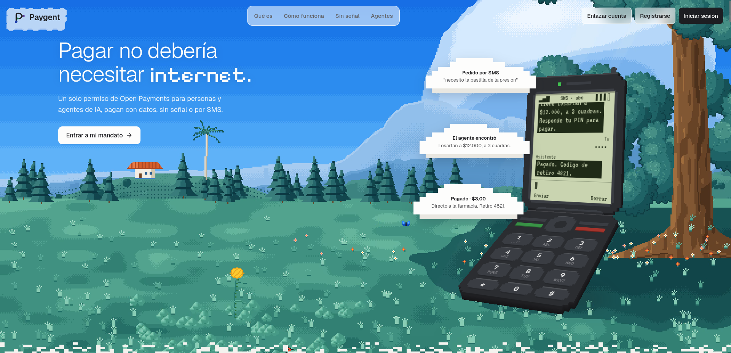
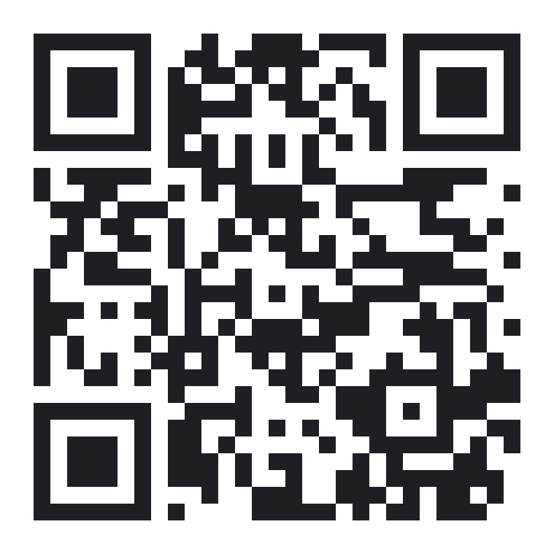
DEMO EN VIVO
paygent.up.railway.app
github.com/luisseoanes/paygent
Notes:
[demo] Escaneen el QR: está en vivo, con pagos reales en la red de prueba de Interledger.

Slide 12


APRENDIZAJES CLAVE
Lo que nos enseñó construir con dinero real en Interledger
01
Incluir es no pedir nada nuevo
Ni app, ni cuenta, ni wallet: ella escribe un SMS y el tendero cobra con su llave Bre-B
02
El permiso no depende del canal
El mismo grant paga por QR, sin señal o por SMS: incluir es abrir otra puerta al mismo riel
03
Delegar debería ser nativo
Open Payments no delega grants; lo resolvimos con sub-mandatos y lo proponemos al estándar
Notes:
[30 s] Aprendimos cuatro cosas: Open Payments no delega grants, así que lo resolvimos con sub-mandatos firmados; crear un pago no significa que llegó; un modelo no puede ser la última línea del dinero; y sin señal el riesgo se acota con topes, pero falta una reserva de fondos.

Slide 13
Un permiso.
Una innovacion.
Cualquier señal.
Notes:
[4 s] Un permiso. Muchas manos. Cualquier señal.

